Slide 1

Název školy: Základní škola a Mateřská škola při dětské léčebně, Janské Lázně, Horní promenáda 268
Autor: Mgr. Michaela Čapková Datum: 15.2.2013
Název: VY_52_INOVACE_08_ZEMĚPIS
Téma: Základní zeměpisné pojmy – Litosféra Ročník: 6.
Číslo projektu: CZ.1.07/1.4.00/21.2979

Slide 2
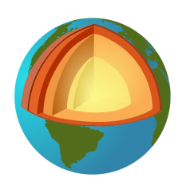
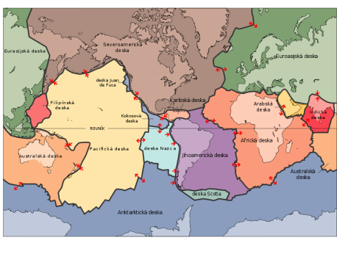
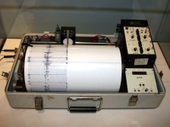
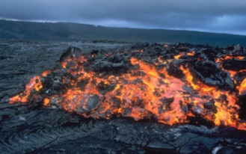
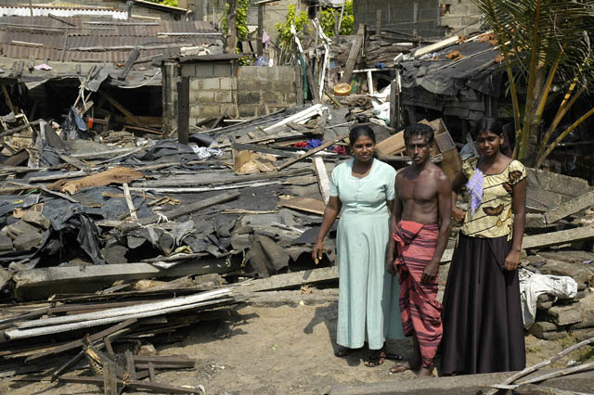
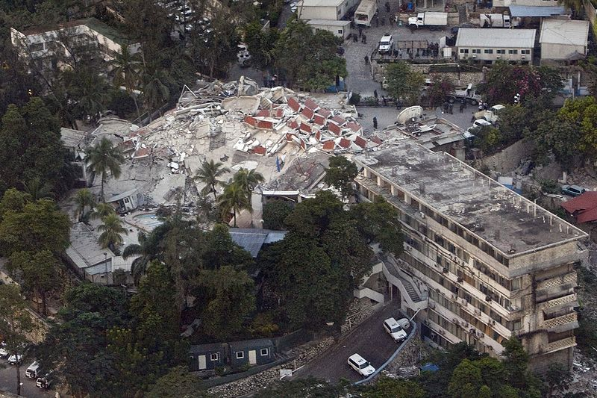
LITOSFÉRA

Slide 3
LITOSFÉRA
litosféra
zemská kůra
zemský plášť
litosférická deska
kontinent
seismologie
ohnisko zemětřesení
epicentrum zemětřesení
magma
láva
zemské jádro
vulkanologie

Slide 4
Přiřaď správný pojem
LITOSFÉRA
LITOSFÉRICKÁ DESKA
KONTINENT
SEISMOLOGIE
VULKANOLOGIE
vědní obor o zemětřeseních,
pohybující se část zemské kůry,
kamenný obal Země,
vyčnívající část pevniny nad hladinou oceánu,
vědní obor o sopkách

Slide 5
Řešení:
LITOSFÉRA
LITOSFÉRICKÁ DESKA
KONTINENT
SEISMOLOGIE
VULKANOLOGIE
kamenný obal Země
pohybující se část zemské kůry
vyčnívající část pevniny
nad hladinou oceánu
vědní obor o zemětřeseních
vědní obor o sopkách

Slide 6
Stavba Země
Doplň názvy vrstev Země
pevninská a oceánská ……
svrchní a spodní ……
vnější a vnitřní ……

Slide 7
Stavba Země
Řešení:
pevninská a oceánská
kůra
svrchní a spodní
plášť
vnější a vnitřní
jádro
Litosféru tvoří zemská kůra a svrchní plášť Země.
(přibližně do hloubky 400 km)

Slide 8
Stavba Země
Větší mocnost (tloušťku) má zemská kůra:
pevninská
oceánská
V polotekutém stavu je zemský plášť:
svrchní
spodní
Odhad teploty vnitřního jádra je:
2 000 °C
3 000 °C

Slide 9
Stavba Země
Řešení:
Větší mocnost (tloušťku) má zemská kůra:
pevninská
oceánská
(přibližně 30 km)
(přibližně 6 km)
V polotekutém stavu je zemský plášť:
svrchní
spodní
(způsobeno vysokým tlakem a teplotou)
Odhad teploty vnitřního jádra je:
2 000 °C
3 000 °C
(teorie vědců - je v pevném stavu)

Slide 10

Litosférické desky
Jak nazýváme původní prapevninu?
Za rok se litosférické desky pohnou o m, dm nebo cm?
Uveď název litosférické desky, na které se nachází Evropa.

Slide 11
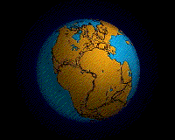
Litosférické desky
Řešení:
Jak nazýváme původní prapevninu?
Pangea
Za rok se litosférické desky pohnou o m, dm nebo cm?
cm
Uveď název litosférické desky, na které se nachází Evropa.
Eurasijská

Slide 12
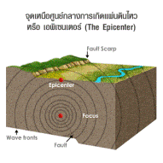
Zemětřesení
Do obrázku doplň pojmy:
hypocentrum (ohnisko)
epicentrum
seismické (zemětřesné) vlny

Slide 13

Zemětřesení
Řešení:
hypocentrum (ohnisko)
epicentrum
seismické (zemětřesné) vlny
epicentrum
seismické vlny
hypocentrum
Zemětřesení je projevem pohybů a nárazů litosférických desek.

Slide 14
Zemětřesení
Uveď název stupnice síly zemětřesení.
Jak se nazývají vlny vyvolané podmořským
zemětřesením?

Slide 15
Zemětřesení
Řešení:
Uveď název stupnice síly zemětřesení.
Richterova
seismograf
Jak se nazývají vlny vyvolané podmořským
zemětřesením?
tsunami
následky tsunami

Slide 16
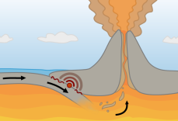
Sopečná činnost
Do obrázku doplň pojmy:
magma
sopečný kráter
sopečný popel
láva
sopouch (komín)
sopečný kužel
sopka - vulkán

Slide 17
Sopečná činnost
Řešení:
magma
sopečný kráter
sopečný popel
láva
sopouch (komín)
sopečný kužel
popel
láva
kráter
kužel
sopouch
magma
sopka - vulkán
Sopečná činnost je také projevem pohybů litosférických desek
(podsouváním nebo pohybem od sebe).

Slide 18
Sopečná činnost
Podle prostředí dělíme sopky na pevninské a ……..
Uveď název vývěru horké podzemní vody a páry v aktivní vulkanické oblasti.

Slide 19
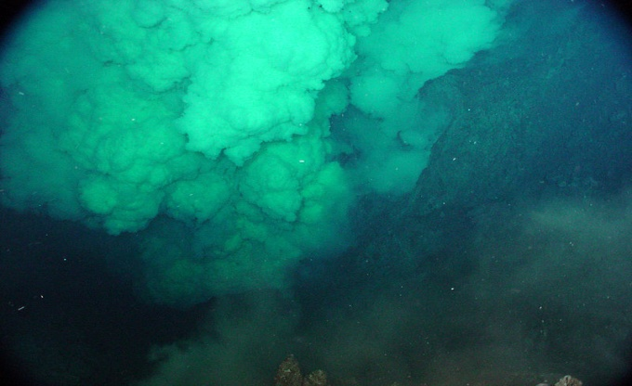
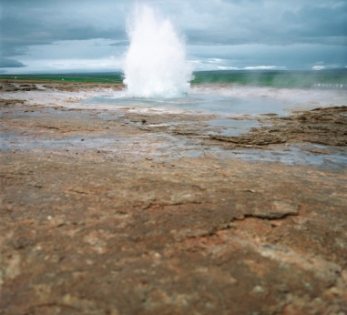
Sopečná činnost
Řešení:
Podle prostředí dělíme sopky na pevninské a
podmořské.
pevninská sopka
podmořská sopka
Uveď název vývěru horké podzemní vody a páry v aktivní vulkanické oblasti.
gejzír
gejzír

Slide 20
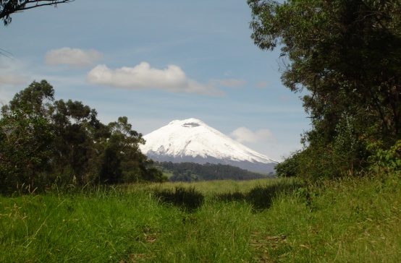
Sopečná činnost
Podle aktivity dělíme sopky na činné, spící a ……….
Kde se nachází známá činná sopka Cotopaxi?
(uveď světadíl a stát)

Slide 21
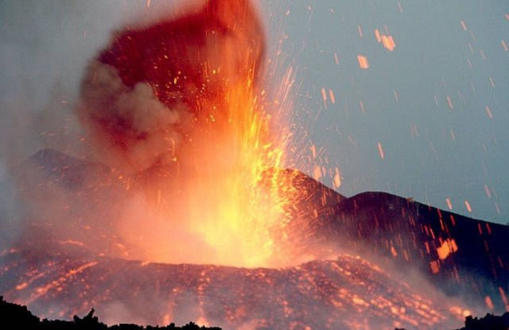
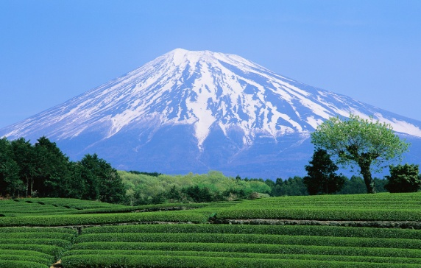
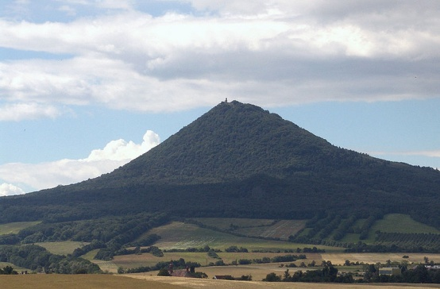
Sopečná činnost
Řešení:
Podle aktivity dělíme sopky na činné, spící a
vyhaslé.
činná
spící
vyhaslá
Etna – Itálie, Sicílie
Fudži – Japonsko, Honšú
Milešovka - Česko
Kde se nachází známá činná sopka Cotopaxi?
(uveď světadíl a stát)
Jižní Amerika - Ekvádor

Slide 22
Anotace:
Výukový materiál je určen žákům 6. ročníku k procvičení, zopakování a utřídění základních zeměpisných pojmů z učiva o litosféře.
Žáci samostatně pracují s učebnicemi, svými poznámkami
a atlasy světa.
Informace si mohou vyhledávat i na internetu.

Slide 23
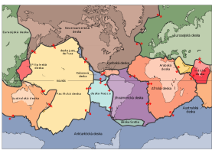
Zdroj:
Vlastní zdroj.
HÜBELOVÁ, Dana; NOVÁK, Svatopluk; WEINHÖFER, Martin. ZEMĚPIS pro 6. ročník 2. díl Přírodní obraz Země. Brno: NOVÁ ŠKOLA, s. r. o., 2007, ISBN 80-7289-081-6.
Citace:
Použité obrázky:
www.office.microsoft (otevřená galerie), cs.wikipedia.org, commons.wikimedia.org
JKLAMO. cs.wikipedia.org [online]. [cit. 15.2.2013]. Dostupný na WWW: http://cs.wikipedia.org/wiki/Soubor:Plates_tect_cs.svg
MATS HALLDIN. cs.wikipedia.org [online]. [cit. 15.2.2013]. Dostupný na WWW: http://cs.wikipedia.org/wiki/Soubor:Jordens_inre.svg
YAMAGUCHI先生. cs.wikipedia.org [online]. [cit. 15.2.2013]. Dostupný na WWW: http://cs.wikipedia.org/wiki/Soubor:Kinemetrics_seismograph.jpg

Slide 24

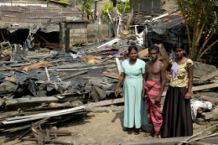

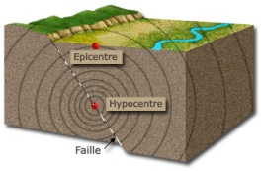
USGS. cs.wikipedia.org [online]. [cit. 15.2.2013]. Dostupný na WWW: http://cs.wikipedia.org/wiki/Soubor:Aa_large.jpg
SARVODAYA SHRAMADANA. commons.wikimedia.org [online]. [cit. 15.2.2013
Dostupný na WWW: http://commons.wikimedia.org/wiki/File:Family_by_their_collapsed_home,_Mount_Lavinia_2.jpg?uselang=cs
UN PHOTO/LOGAN ABASSI. cs.wikipedia.org [online]. [cit. 15.2.2013]. Dostupný na WWW: http://cs.wikipedia.org/wiki/Soubor:UN_headquarters_Haiti_after_2010_earthquake.jpg
USER:TBOWER. cs.wikipedia.org [online]. [cit. 15.2.2013]. Dostupný na WWW: http://cs.wikipedia.org/wiki/Soubor:Pangea_animation_03.gif
LORANGEO. http://commons.wikimedia.org [online]. [cit. 15.2.2013]. Dostupný na WWW: http://commons.wikimedia.org/wiki/File:S%C3%A9isme-%C3%89picentre-Hypocentre-Faille_tectonique.jpg?uselang=rm
FREDRIK. cs.wikipedia.org [online]. [cit. 15.2.2013]. Dostupný na WWW: http://cs.wikipedia.org/wiki/Soubor:Destructive_plate_margin.png

Slide 25




NOAA. commons.wikimedia.org [online]. [cit. 15.2.2013]. Dostupný na WWW: http://commons.wikimedia.org/wiki/File:Craterplume2_hirez.jpg?uselang=cs
JAIME DEL CASTILLO. cs.wikipedia.org [online]. [cit. 15.2.2013]. Dostupný na WWW: http://cs.wikipedia.org/wiki/Soubor:Ecuador_-_Cotopaxi_.JPG
FABRICIUS. cs.wikipedia.org [online]. [cit. 15.2.2013]. Dostupný na WWW: http://cs.wikipedia.org/wiki/Soubor:Etna.png
WALTER J. PILSAK. cs.wikipedia.org [online]. [cit. 15.2.2013]. Dostupný na WWW: http://cs.wikipedia.org/wiki/Soubor:Milleschau-WJP-1.jpg

